Slide 1
Kiến trúc cơ bản của hệ điều hành
TH 106: Hệ điều hành, HK2 2010-2011
Khoa CNTT
ĐH KHTN

Slide 2
Nội dung
Quan điểm về máy tính từ góc nhìn nhà thiết kế HĐH
HĐH là một tầng phần mềm tạo ra máy ảo
  HĐH cũng quản lý tài nguyên của máy tính nhưng chủ yếu là quản lý các chính sách chia sẻ tài nguyên, chúng ta sẽ thảo luận ở các bài học sau
Bài giảng hôm nay tập trung
  Cách làm việc bên trong máy tính
  Các cơ chế mở rộng của phần cứng cần thiết cho việc ảo hóa
ĐH KHTN TpHCM
TH 106: Hệ điều hành

Slide 3
Các chủ đề
Kiến trúc von Neumann
  Thật ra là 1 thiết bị tính toán lớn (big calculator) …
Phần cứng hỗ trợ tổng quát hóa máy tính cơ bản
  Sự kiện (Exceptions, Traps) và ngắt (Interrupts), modes
Nhập và xuất (Input and Output)
  Mạng, thiết bị lưu trữ và màn hình
ĐH KHTN TpHCM
TH 106: Hệ điều hành
Notes:
Trap or exception is a software-generated interrupt caused either by an error or by a specific request from a user program that an OS service be performed

Slide 4
Máy tính von Neumann
Những máy vi tính đầu tiên (cuối 40’s) thực sự là máy tính
Sự cải tiến là lưu lại những dòng lệnh (mã hóa như là các số) cùng dữ liệu trên cùng một bộ nhớ
Khó khăn khi phân biệt:
  Central Processing Unit (CPU) và
  Bộ nhớ (Memory)
ĐH KHTN TpHCM
TH 106: Hệ điều hành

Slide 5
Mô hình quan niệm
Địa chỉ
ô nhớ
Nội dung ô nhớ
0
CPU
1
+
-
*
/
2
3
4
“mãng các byte"
5
6
7
8
9
ĐH KHTN TpHCM
TH 106: Hệ điều hành

Slide 6
Góc nhìn từ HĐH
Máy tính là một thiết bị phần cứng cứ thực hiện xoay vòng “lấy lệnh-giải mã- thực thi” (fetch-decode-execute)
Slide tiếp theo: sơ lược qua một máy tính đơn giản để minh họa
  Sự tổ chức của máy tính
    Gồm các thành phần nào và nối kết nhau như thế nào
  Một minh họa “lấy lệnh-giải mã- thực thi”
  Các lệnh cấp cao được chuyển thành cấp thấp (mã máy) như thế nào!
Trong phần lõi của HĐH được xây dựng như một máy tính phức tạp trên nền phần cứng cơ bản
ĐH KHTN TpHCM
TH 106: Hệ điều hành

Slide 7
Lấy lệnh-Giải mã-Thực thi
Máy tính là một thiết bị tính toán lớn có nhiều chức năng
  Lập trình để nó hỗ trợ nhiều chức năng
Tất cả máy tính von Neumann làm giống nhau:
  Lấy lệnh kế tiếp từ bộ nhớ
  Giải mã lệnh, chỉ ra phải làm gì
  Thực thi lệnh và lưu kết quả
Các lệnh khá đơn giản. Ví dụ:
  Tăng giá trị của ô nhớ lên 1
  Cộng nội dung ô nhớ X và Y rồi lưu vào ô nhớ Z
  Nhân nội dung ô nhớ A và B rồi lưu vào ô nhớ B
ĐH KHTN TpHCM
TH 106: Hệ điều hành

Slide 8
Giải mã lệnh
Làm sao biểu diễn lệnh bằng các con số?
8 bits
8 bits
8 bits
8 bits
Phép toán
+: 1
-: 2
*: 3
/: 4
Toán hạng
Kết quả
ĐH KHTN TpHCM
TH 106: Hệ điều hành

Slide 9
Ví dụ giải mã
Cộng ô 28 với ô 63 và lưu kết quả vào ô 100:
8 bits
8 bits
8 bits
8 bits
Phép toán
+: 1
-: 2
*: 3
/: 4
Toán hạng
Kết quả
Ô 28
Ô 63
Ô 100
Các lệnh dưới dạng số:
Thập phân: 1:28:63:100
Nhị phân: 00000001:00011100:00111111:01100100
Thập lục: 01:1C:3F:64
ĐH KHTN TpHCM
TH 106: Hệ điều hành

Slide 10
Con trỏ lệnh (The Program Counter, Instruction Pointer)
Lệnh kế tiếp lưu ở đâu trong máy tính?
Có một ô nhớ (thanh ghi) đặc biệt trong CPU gọi là bộ đếm“program counter" (PC)
  Bộ nhớ cho các mục đích đặc biệt trong CPU và thiết bị gọi là thanh ghi
Tìm nhận lệnh kế tiếp: tăng PC bằng chiều dài lệnh (4) sau khi thực thi mỗi lệnh
  Giả thiết tất cả các lệnh cùng chiều dài
ĐH KHTN TpHCM
TH 106: Hệ điều hành

Slide 11
Mô hình quan niệm
Bộ nhớ
0
phéptoán
Lệnh 0 tại
ô nhớ 0
CPU
1
t.Hạng 1
+
-
*
/
2
t. Hạng 2
Các phép
toán
3
Kết quả
4
Lệnh 1 tại
ô nhớ 4
5
6
Con trỏ
lệnh
7
4
8
9
ĐH KHTN TpHCM
TH 106: Hệ điều hành

Slide 12
Bộ nhớ gián tiếp
Làm sao để truy cập các phần tử trong mãng hiệu quả khi mà mọi việc chúng ta có thể làm là đặt tên cho ô nhớ?
Hiệu chỉnh phép toán để cho phép nhận một phép toán từ một ô nhớ
  V.d.: LOAD [5], 2 nghĩa là lấy nội dung của ô nhớ có địa chỉ lưu trong ô nhớ 5 và gán vào ô nhớ có địa chỉ 2
  Nếu ô 5 lưu số 100, thì chúng ta chép nội dung ô nhớ 100 vào ô nhớ 2
Như vậy gọi là gián tiếp
  Nhận nội dung của một ô được trỏ tới bởi một ô khác
Phải tốn một bit trong phép toán để báo hiệu là bộ nhớ truy cập gián tiếp
ĐH KHTN TpHCM
TH 106: Hệ điều hành

Slide 13
Điều kiện và vòng lặp
Máy tính sơ khai chỉ cho phép các lệnh tuần tự
Đột phá đầu tiên là điều kiện và rẽ nhánh
  Các lệnh làm thay đổi giá trị con trỏ lệnh(Program Counter)
Các lệnh điều kiện
  Nếu nội dung ô nhớ là [> 0, <> 0, ....] thì thực thi một số lệnh khác hoặc là không..
Lệnh rẽ nhánh
  Nếu nội dung của ô nhớ là [0, <>0, ...], thì gán giá trị PC một vị trí mới
  Lệnh nhảy (jump) là một lệnh rẽ nhánh không điều kiện
ĐH KHTN TpHCM
TH 106: Hệ điều hành

Slide 14
Ví dụ: vòng lặp While
Các biến trong ô nhớ:
counter ở ô 1
sum ở 2
index ở ô 3
Y[0]= ô 4, Y[1]=ô 5…
while (counter > 0) {
sum = sum + Y[counter];
counter–-;
};
Địa chỉ ô nhớ
Nhãn
Assembler
Hợp ngữ
Ý nghĩa
    100 LOOP: BNZ 1,END // nhảy tới địa chỉ nhãn END
    // nếu ô nhớ 1 khác 0.
    104 ADD 2,[3],2 // Cộng ô 2 với ô
    // được trỏ tới từ
    // từ ô 3 và gán kết quả
    // vào ô 2
    108 DEC 3 // giảm ô 3 xuống 1
    112 DEC 1 // giảm ô 1 xuống 1
    116 JUMP LOOP // nhảy tới nhãn LOOP
    120 END: <block lệnh kế tiếp>
ĐH KHTN TpHCM
TH 106: Hệ điều hành

Slide 15
Thanh ghi
Luật cơ bản: bộ nhớ lớn thì truy suất chậm, nhỏ thì nhanh
  Nhưng ai cũng cần thêm bộ nhớ!
Giải pháp: đặt một lượng nhỏ bộ nhớ trong CPU để tăng tốc tính toán
  Hầu hết chương trình chỉ làm việc trên một phần nhỏ bộ nhớ trong một khoảng nhỏ thời gian cho trước. Gọi là tính cục bộ.
  Vì vậy, nếu ta cache một số ô nhớ trong bộ nhớ của CPU, chúng ta có thể thực thi một tập lệnh trước khi phải truy cập bộ nhớ
Bộ nhớ nhỏ trong CPU nằm tách biệt với tập lệnh trong “bộ nhớ chính”
  Bộ nhớ nhỏ trong CPU = thanh ghi
  Bộ nhớ lớn = bộ nhớ chính
ĐH KHTN TpHCM
TH 106: Hệ điều hành

Slide 16

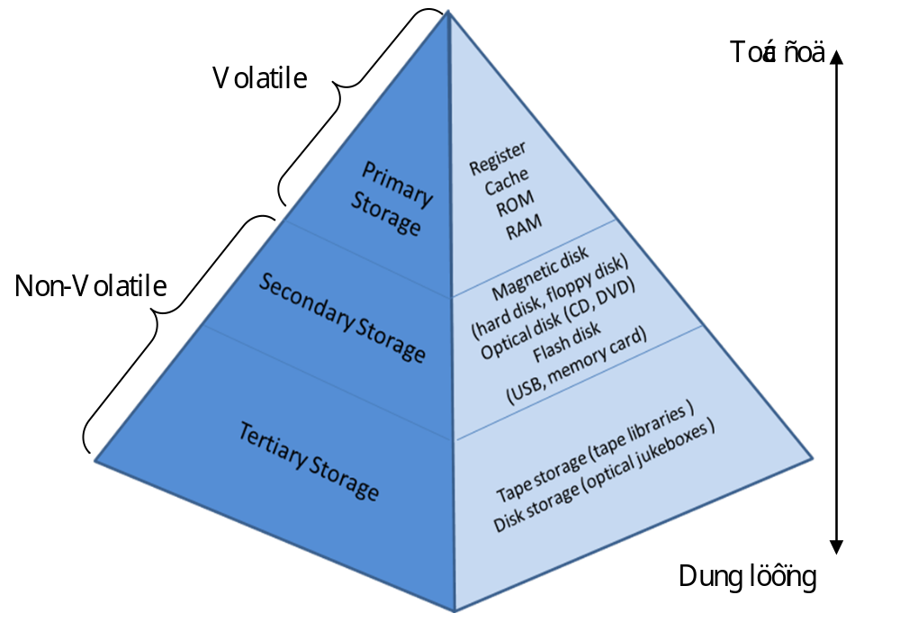
Phân loại bộ nhớ
ĐH KHTN TpHCM
TH 106: Hệ điều hành

Slide 17

Các loại bộ nhớ khác nhau
ĐH KHTN TpHCM
TH 106: Hệ điều hành

Slide 18
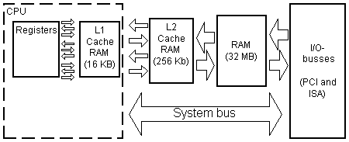
Kiến trúc cache của CPU 1 lõi 1 cache
ĐH KHTN TpHCM
TH 106: Hệ điều hành

Slide 19
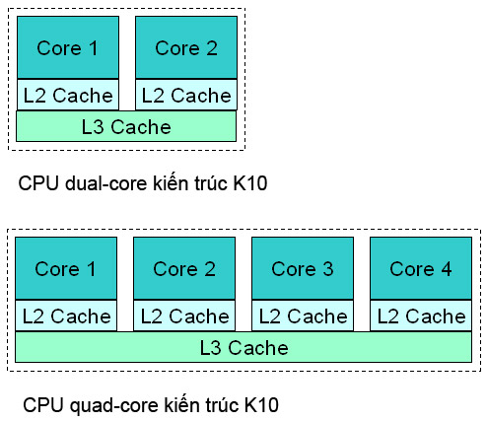
Kiến trúc cache của CPU AMD nhiều lõi K10
ĐH KHTN TpHCM
TH 106: Hệ điều hành

Slide 20
Mô hình các thanh ghi
Bộ nhớ
0
CPU
1
Phép toán
+,-,*,/
2
3
Phép logic
<,>,!=
4
Con trỏ lệnh
8
5
Thanh ghi 0
24
6
7
Thanh ghi 1
100
8
Thanh ghi 2
9
18
ĐH KHTN TpHCM
TH 106: Hệ điều hành

Slide 21
Thanh ghi (tt)
Hầu hết CPU có 16-32 thanh ghi “dùng chung”
  Tất cả trông “giống” nhau: kết hợp của phép toán, toán hạng và kết quả
Toán hạng và kết quả có thể ở:
  Chỉ trên thanh ghi (Sparc, PowerPC, Mips, Alpha)
  Thanh ghi & 1 vùng nhớ để lưu toán hạng (Intel x86 và các họ tương tự)
  Kết hợp bất kì giữa thanh ghi và vùng nhớ (Vax)
Phép toán thực hiện nhanh hơn từ 100-1000 khi các toán hạng ở trên thanh ghi so với trong bộ nhớ
Và cũng lưu địa chỉ lệnh
  Địa chỉ trong phạm vi 16-32 thanh ghi, không phải hàng GB bộ nhớ
ĐH KHTN TpHCM
TH 106: Hệ điều hành

Slide 22
Các lệnh cơ bản
Cộng nội dung thanh ghi 2 và thanh ghi 3 rồi ghi lên thanh ghi 5
  ADD r2,r3,r5
Cộng 100 vào con trỏ lệnh(PC) nếu thanh ghi 2 khác 0
  Liên quan rẻ nhánh
  BNZ r2,100
Nạp nội dung vùng nhớ có địa chỉ lưu trong thanh ghi 5 vào thanh ghi 6
  LDI r5,r6
ĐH KHTN TpHCM
TH 106: Hệ điều hành

Slide 23
Các đặc trưng kiến trúc cho HĐH
Chúng ta xem xét các đặc tính được thêm vào phần cứng để cho phép người thiết kế HĐH “mềm hóa” máy tính vật lý
  Processor modes
  Exceptions
  Traps
  Interrupts (ngắt)
Yêu cầu có sự thay đổi việc lặp lại “lấy lệnh-giải mã-thực thi” của phần cứng
ĐH KHTN TpHCM
TH 106: Hệ điều hành

Slide 24
Processor Modes
HĐH được lưu trong bộ nhớ … mô hình von Neumann?
  Điều gì xảy ra nếu người dùng thay đổi mã HĐH hay dữ liệu?
Đưa ra khái niệm modes of operation(chế độ thực thi)
  Các lệnh sẽ được thực thi trong user mode hay system mode
Một thanh ghi đặc biệt lưu mode hiện hành
Một số lệnh chỉ có thể được thực hiện trong system mode
Tương tự như vậy, một số vùng nhớ chỉ có thể ghi lên khi đang ở trong system mode
  Chỉ có mã nguồn của HĐH được phép ở trong system mode
    Chỉ có HĐH có thể thay đổi giá trị trong bộ nhớ của nó
  Thanh ghi mode chỉ có thể được thay đổi trong system mode
ĐH KHTN TpHCM
TH 106: Hệ điều hành

Slide 25
Lược đồ bảo vệ đơn giản
Tất cả địa chỉ < 100 dành riêng cho HĐH
Thanh ghi mode cho biết
  0 = CPU đang thực thi lệnh của HĐH (trong system mode)
  1 = CPU đang thực thi trong user mode
Phần cứng sẽ kiểm tra điều này:
  Mỗi lần lấy lệnh, nếu mode bit = 1 và địa chỉ < 100, thì không thực hiện lệnh này
  Khi truy cập các toán hạng, nếu mode bit = 1 và địa chỉ toán hạng < 100, thì không thực hiện lệnh này
  Thanh ghi mode chỉ có thể được gán giá trị khi nó = 0
ĐH KHTN TpHCM
TH 106: Hệ điều hành

Slide 26
Mô hình bảo vệ đơn giản
CPU
Bộ nhớ
Phép toán
+,-,*,/
0
Phép logic
<,>,!=
system
99
Con trỏ lệnh
8
100
User
101
Thanh ghi 0-31
102
Thanh ghi mode
0
103
104
105
106
ĐH KHTN TpHCM
TH 106: Hệ điều hành

Slide 27
Viết lại “lấy lệnh-giải mã-thực thi”
Lấy lệnh:
if (( the PC < 100) && ( thanh ghi mode == 1)) then
Lỗi! Người dùng muốn truy cập HĐH
else
lấy lệnh tại vị trí PC
Giải mã:
if ((register kết quả == mode) && ( thanh ghi mode == 1)) then
Lỗi! Người dùng muốn thay đổi thanh ghi mode
< …>
Thực thi:
if (( địa chỉ toán hạng < 100) && ( thanh ghi mode == 1) then
Lỗi! Người dùng muốn truy cập HĐH
else
Thực thi lệnh
ĐH KHTN TpHCM
TH 106: Hệ điều hành

Slide 28
Exceptions
Điều gì xảy ra khi người dùng truy xuất vào mã hay dữ liệu của HĐH?
  Trả lời: exceptions
Một exception xảy ra khi CPU phát hiện một lệnh mà nó không thể thi hành được
Nhảy tới một vùng xử lý trong HĐH khi exception xảy ra
Lỗi khác nhau sẽ được xử lý bởi những nơi khác nhau (“chuyển đến” ngôn ngữ HĐH)
ĐH KHTN TpHCM
TH 106: Hệ điều hành

Slide 29
“Lấy lệnh-giải mã-thực thi” và Exceptions
Lấy lệnh:
if (( the PC < 100) && ( the mode bit == 1)) then
gán the PC = 60
gán the mode = 0
lấy lệnh tại địa chỉ PC đang lưu
Giải mã:
if (( thanh ghi kết quả == mode) && ( thanh ghi mode == 1)) then
gán the PC = 64
gán the mode = 0
goto Lấy lệnh
< … >
Thực thi:
< kiểm tra các toán hạng có bi truy suất sai>
60 xử lý cho lỗi truy cập vùng nhớ
64 xử lý cho lỗi việc thay đổi giá trị thanh ghi mode
ĐH KHTN TpHCM
TH 106: Hệ điều hành

Slide 30
Vi phạm vùng truy cập
Chú ý là cả việc lấy lệnh hoặc dữ liệu từ bộ nhớ đều phải được kiểm tra
Trong khi thực thi phải kiểm tra tất cả các toán hạng
Đây là lược đồ quản lý sơ khai. Chúng ta sẽ học các lược đồ phức tạp hơn, đó là bộ nhớ ảo (virtual memory) trong phần sau của môn học
ĐH KHTN TpHCM
TH 106: Hệ điều hành

Slide 31
Phục hồi lại sau Exceptions
HĐH biết được nguyên nhân của exception từ vị trí PC
Nhưng làm sao để biết được chỗ nào trong chương trình người dùng phát lỗi?
Giải pháp: thêm một thanh ghi, PC’
  Khi có exception, lưu PC sang PC’ trước khi nạp giá trị mới vào PC
HĐH kiểm tra PC' và thực hiện các công việc phục hồi
  Dừng chương trình người dùng và in ra lỗi: lỗi tại địa chỉ PC'
  Chạy chương trình debugger
ĐH KHTN TpHCM
TH 106: Hệ điều hành

Slide 32
Exceptions & phục hồi
Lấy lệnh:
if (( the PC < 100) && ( the mode bit == 1)) then
the PC' = PC
the PC = 60
the mode = 0
Giải mã:
if ((thanh ghi kết quả == mode) && ( thanh ghi mode == 1)) then
the PC' = PC
the PC = 64
the mode = 0
goto Lấy lệnh
< … >
Thực thi:
…
ĐH KHTN TpHCM
TH 106: Hệ điều hành

Slide 33
Traps
Bây giờ thi ta đã biết chuyện gì xảy ra khi người dùng truy cập bất hợp pháp vào mã hay dữ liệu của hệ điều hành
Khi chương trình người dùng truy cập một dịch vụ hợp pháp của HĐH thì sao?
  Giải pháp: Trap
Trap là một lệnh đặc biệt nó gán PC trỏ tới 1 địa chỉ biết trước và đặt mode thành system mode
Không giống như exceptions, traps gửi thêm các tham số vào HĐH
System call ra đời
ĐH KHTN TpHCM
TH 106: Hệ điều hành

Slide 34
“Lấy lệnh-giải mã-thực thi” và traps
Lấy lệnh:
if (( the PC < 100) && ( the mode bit == 1)) then
< exception>
Giải mã:
if (lệnh là 1 trap) then
the PC' = PC
the PC = 68
the mode = 0
goto Lấy lệnh
if (( thanh ghi kết quả == mode) && ( the mode bit == 1)) then
< exeception >
Thực thi:
…
ĐH KHTN TpHCM
TH 106: Hệ điều hành

Slide 35
Traps
Làm sao HĐH biết dịch vụ nào mà chương trình người dùng muốn gọi?
  Chương trình người dùng gửi cho HĐH 1 con số đại diện cho dịch vụ muốn yêu cầu
Ví dụ lệnh trap có chứa luôn trap ID:
Hầu hết CPUs thật có cơ chế ngầm để chuyển mã trap vào thanh ghi
  V.d. chương trình người dùng gán thanh ghi 0 một mã trap, rồi thực thi lệnh trap
Trap opcode
Trap service ID
ĐH KHTN TpHCM
TH 106: Hệ điều hành

Slide 36
Trở về sau một Trap
Làm sao trở về user mode và mã chương trình người dùng sau một trap?
  Gán thanh ghi mode = 0 rồi gán giá trị cho PC?
    Nhưng sau khi mode bit gán sang user mode, -> exception!
  Gán giá trị PC, rồi gán giá trị mode bit?
    Nhảy tới “vùng người dùng", rồi gán thành user mode
Hầu hết máy tính có lệnh “trở về từ exception"
  Một lệnh trong phần cứng:
    Hoán đổi PC và PC'
    Gán mode bit sang “user mode”
  Traps và exceptions sử dụng cùng phương thức (RTE)
ĐH KHTN TpHCM
TH 106: Hệ điều hành
Notes:
RTE: Return From Exception

Slide 37
Ngắt (Interrupts)
Làm sao để chuyển CPU về system mode khi mà CT người dùng bị kết thúc?
  Giải pháp: Interrupts
Một interrupt là một sự kiện bên ngoài làm cho CPU nhảy tới một địa chỉ biết trước
Nối interrupt vào một đồng hồ định kì
Hiệu chỉnh “lấy lệnh-giải mã-thực thi” để kiểm tra các sự kiện bên ngoài theo chu kì của đồng hồ
ĐH KHTN TpHCM
TH 106: Hệ điều hành

Slide 38
Mô hình interrupt đơn giản
CPU
Bộ nhớ
Phép toán
+,-,*,/
OS
User
Phép logic
<,>,!=
Con trỏ lệnh
8
PC'
Interrupt line
Đồng hồ
Thanh ghi 0-31
Reset line
Thanh ghi mode
0
ĐH KHTN TpHCM
TH 106: Hệ điều hành

Slide 39
Đồng hồ
Đồng hồ bắt đầu đếm tới 10 milliseconds (Windows 7: 15,6 ms)
Đồng hồ gán interrupt line "high" (v.d. gán giá trị 1, có thể +5 volts)
Khi CPU gửi tín hiệu qua reset line, đồng hồ đặt interrupt line “low” và đếm lại tới 10 milliseconds
ĐH KHTN TpHCM
TH 106: Hệ điều hành

Slide 40
Interrupts
Lấy lệnh:
if (the clock interrupt line == 1) then
the PC' = PC
the PC = 72
the mode = 0
goto Lấy lệnh
if (( the PC < 100) && ( the mode bit == 1)) then
< memory exception >
Lấy lệnh kế tiếp
Giải mã:
if (lệnh là một trap) then
< trap exception >
if (( thanh ghi kết quả == mode) && ( the mode bit == 1)) then
< mode exeception >
<…>
Thực thi: …
ĐH KHTN TpHCM
TH 106: Hệ điều hành

Slide 41
Cổng vào hệ thống (Entry Points)
“Entry points" là gì trong ví dụ máy tính đơn giản của chúng ta?
  60: lỗi truy cập bộ nhớ
  64: lỗi truy cập thanh ghi mode
  68: người dùng gọi trap
  72: ngắt đồng hồ
Mỗi entry point thật ra là một lệnh nhảy đến một đoạn mã trong HĐH
Tất cả các HĐH đều có tập các entry points cho exceptions, traps và interrupts
  Đôi khi chúng được kết hợp với nhau và cần phải có sự phân biệt
ĐH KHTN TpHCM
TH 106: Hệ điều hành

Slide 42
Lưu và phục hồi Context
Nhắc lại trạng thái của processor:
  PC, PC', R0-R31, thanh ghi mode
Khi có lời gọi vào hệ thống, chúng ta muốn hệ thống làm đúng theo yêu cầu và trả về cho chương trình người dùng sao cho nó có thể thực thi bình thường tiếp tục
  Không thể chỉ sử dụng các thanh ghi trong HĐH!
Giải pháp: lưu/phục hồi user context
  Sử dụng bộ nhớ của HĐH để lưu toàn bộ trạng thái của CPU
  Trước khi trả về cho người dùng, nạp lại giá trị các thanh ghi và rồi thực thi các lệnh để trả về từ exception.
ĐH KHTN TpHCM
TH 106: Hệ điều hành

Slide 43
Input và Output
Chúng ta nhận dữ liệu ra sao?
Làm sao nạp chương trình?
Điều gì xảy ra nếu chúng ta tắt máy?
Liệu tôi có thể gửi dữ liệu sang máy tính khác?
Giải pháp: thêm thiết bị để làm các nhiệm vụ này
  Bàn phím, chuột, màn hình
  Ổ đĩa
  Card mạng
ĐH KHTN TpHCM
TH 106: Hệ điều hành

Slide 44
Thiết bị I/O cơ bản
Card mạng có 2 thanh ghi:
  Một để chứa dữ liệu gửi ra đường truyền.
    Việc truyền thường được viết tắt TX (V.d. thanh ghi TX)
  Một để chứa dữ liệu nhận từ đường truyền
    Nhận thường được viết như là RX
CPU truy cập các thanh ghi này như thế nào?
Giải pháp: ánh xạ chúng vào bộ nhớ
  Một lệnh truy cập ô nhớ 98 nghĩa là truy cập thanh ghi TX
  Một lệnh truy cập ô nhớ 99 nghĩa là truy cập thanh ghi RX
  Các thanh ghi này được gọi là “ánh xạ bộ nhớ” (memory-mapped)
ĐH KHTN TpHCM
TH 106: Hệ điều hành

Slide 45
I/O đơn giản cho mạng
CPU
Bộ nhớ
0
Phép toán
+,-,*,/
Phép logic
<,>,!=
98
Thanh ghi TX
Con trỏ lệnh
8
99
Thanh ghi RX
PC'
Card mạng
Thanh ghi 0-31
Thanh ghi mode
0
Interrupt line
Đồng hồ
Reset line
ĐH KHTN TpHCM
TH 106: Hệ điều hành

Slide 46
Tại sao cần “ánh xạ bộ nhớ”
Dùng bộ nhớ cho các thanh ghi thiết bị nhằm 2 tính năng:
  Bảo vệ truy cập --- chỉ HĐH mới có thể truy cập thiết bị.
    Chương trình ứng dụng phải thông qua HĐH mới truy cập được thiết bị I/O vì các cơ chế bảo vệ đã thảo luận
    Tại sao chúng ta ngăn chặn truy cập trực tiếp thiết bị từ chương trình người dùng?
  HĐH điều khiển thiết bị, ghi hay đọc dữ liệu vào thiết bị
    Không cần sự thay đổi tập lệnh
    Gọi là programmed I/O
ĐH KHTN TpHCM
TH 106: Hệ điều hành

Slide 47
Thanh ghi trạng thái
Làm sao HĐH biết có dữ liệu mới đến?
Làm sao HĐH biết byte cuối cùng đã gửi? (thì có thể gửi byte kế tiếp)
Giải pháp: các thanh ghi trạng thái
Một thanh ghi trạng thái lưu trạng thái của lệnh I/O cuối cùng
Card mạng chúng ta có 1 thanh ghi trạng thái
  Để gửi, HĐH ghi 1 byte vào thanh ghi TX và chuyển bit thứ 0 trong thanh ghi trạng thái thành 1. Khi gửi xong byte này, nó lại gán bit thứ 0 của thanh ghi trạng thái trở về 0.
  Khi card mạng nhận 1 byte, đặt byte này vào thanh ghi RX và đặt bit thứ 1 của thanh ghi trạng thái thành 1. Khi HĐH đọc xong dữ liệu, nó đặt bit thứ 1 của thanh ghi trạng thái trở về 0.
ĐH KHTN TpHCM
TH 106: Hệ điều hành

Slide 48
Polled I/O
Gửi:
  While (bit 0 thanh ghi trạng thái == 1); // đợi sẳn sàng gửi
  Thanh ghi TX = data;
  Thanh ghi trạng thái |= 0x1; // gán bit 0 thanh ghi trạng thái =1
Nhận:
  While (bit 1 thanh ghi trạng thái != 1); // đợi dữ liệu đến
  Data = thanh ghi RX;
  Thanh ghi trạng thái &= 0x01; // báo nhận xong
Không thể bắt HĐH dừng chờ dữ liệu đến!
Giải pháp: xét lại sau mỗi nhịp đồng hồ
  If (bit 1 thanh ghi trạng thái == 1)
    Data = thanh ghi RX
  Thanh ghi trạng thái &= 0x01;
ĐH KHTN TpHCM
TH 106: Hệ điều hành

Slide 49
Dùng Interrupt điều khiển I/O
Polling có thể lãng phí nhiều vòng lặp của CPU
  Khi gửi, CPU bị chậm lại theo tốc độ của thiết bị
  Không thể ngăn việc nhận, kết hợp polling với đồng hồ, nhưng lãng phí nếu không có dữ liệu đến
Giải pháp: dùng interrupts
  Khi có dữ liệu đến, phát tín hiệu bằng interrupt
  Khi dữ liệu truyền xong, phát tín hiệu bằng interrupt.
ĐH KHTN TpHCM
TH 106: Hệ điều hành

Slide 50
Polling vs. Interrupts
Polling: chúng ta cứ 10 giây check email 1 lần thử có email mới không
Interrupt: nếu có email mới, trình duyệt sẽ phát âm thanh báo.
Nếu tất cả đều dùng polling!
Interrupts yêu cầu chi phí nhiều hơn cho quá trình xử lý:
  Dừng processor
  Chỉ ra loại interrupt
  Lưu trạng thái người dùng
  Yêu cầu xử lý
Nhân tố chính để chọn lựa là tầng số I/O so với chi phí Interrupt
ĐH KHTN TpHCM
TH 106: Hệ điều hành
Notes:
Nếu tầng số I/O nhiều thì nên dùng polling, ngược lại dùng interrupt. Vì polling thì ít tốn chi phí hơn cho cả hệ thống

Slide 51
Truy cập bộ nhớ trực tiếp (Direct Memory Access-DMA)
Bài toán I/O: CPU phải ghi/đọc dữ liệu dữ liệu vào các thanh ghi của thiết bị I/O.
Dữ liệu có thể là trong bộ nhớ!
Giải pháp: nhiều thiết bị có thể đọc/ghi trực tiếp vào bộ nhớ tương tự như CPU
  Base + bound hoặc base + count registers trong thiết bị
  Gán giá trị base + count register
  Bật bit trạng thái của thanh ghi truyền
  Thiết bị I/O đọc/ghi bộ nhớ từ địa chỉ base
  Interrupt khi đã xong
ĐH KHTN TpHCM
TH 106: Hệ điều hành

Slide 52
Polled IO vs. Truy cập bộ nhớ trực tiếp (DMA)
PIO làm ít việc hơn DMA
  PIO chỉ kiểm tra thanh ghi trạng thái, rồi gửi hay nhận dữ liệu
  DMA phải khởi tạo giá trị base, count, kiểm tra trạng thái và dùng interrupt
DMA hiệu quả hơn trong việc truyền
  PIO trói buộc CPU trong suốt thời gian truyền
Kích thước của dữ liệu truyền trở thành yếu tố quyết định để lựa chọn PIO hay DMA
ĐH KHTN TpHCM
TH 106: Hệ điều hành
Notes:
Chọn PIO khi mà kích thước data IO nhỏ, ít, vì tgian rãnh của CPU lúc đó ít. Ngược lại dùng DMA

Slide 53
Ví dụ PIO vs. DMA
Cho biết:
  Việc NẠP tốn 100 CPU “cycles”
  GHI tốn 50 cycles
  Xử lý một interrupt tốn 2000 lệnh, trung bình 1 lệnh tốn 2 cycles
  Để gửi 1 gói tin dùng PIO tốn 1 NẠP(setup) + 1 GHI cho 1 byte
  Nếu dùng DMA tốn 4 NẠP(setup) + 1 interrupt
Tìm kích thước gói tin sao cho gửi bằng DMA tốn ít CPU cycles hơn PIO
ĐH KHTN TpHCM
TH 106: Hệ điều hành

Slide 54
Ví dụ PIO vs. DMA
Tìm số byte sao cho chi phí PIO==DMA (làm tròn)
    cycles để NẠP: N
    cycles để GHI: G
    Số byte trong gói tin: B
Số CPU cycles cho mỗi loại:
    Số cycles PIO = setup + G*B = N + G*B
    Số cycles cho DMA = setup + interrupt
    = 4N + 4000
Điều kiện PIO cycles = DMA cycles:
  N + G*B = 4N+4000
  100+50B = 4(100)+4000
  B = 86 bytes (làm tròn)
  Khi kích thước gói tin lớn hơn >86 bytes, DMA ít tốn CPU cycles hơn PIO.
ĐH KHTN TpHCM
TH 106: Hệ điều hành

Slide 55
Các thiết bị I/O tiêu biểu
Ổ đĩa:
  CPU hiểu như một mãng các blocks cùng kích thước.
Card mạng:
  Cho phép CPU gửi và nhận các gói tin thông qua mạng (có dây hay không dây)
    Kích thước gói tin thông thường 64-8000 bytes
Card màn hình:
  CPU hiểu là một vùng nhớ mà có thể chuyển thành điểm ảnh trên màn hình
ĐH KHTN TpHCM
TH 106: Hệ điều hành

Slide 56
Tóm tắt: thiết kế I/O
Polling vs. interrupts
  Bằng cách nào thiết bị báo cho processor khi có sự kiện mới?
    Polling: thiết bị bị động, CPU phải đọc/ghi vào thanh ghi
    Interrupt: báo hiệu cho CPU bằng interrupt
Programmed I/O vs. DMA
  Thiết bị gửi/nhận dữ liệu như thế nào
    Programmed I/O: CPU phải đọc/ghi trên thiết bị
    DMA: thiết bị đọc và ghi trên bộ nhớ
ĐH KHTN TpHCM
TH 106: Hệ điều hành

Slide 57
Quá trình khởi động máy tính (1)
Hệ điều hành nằm ở đâu ?
Làm sao để máy tính nạp và chạy HĐH lúc khởi động?
  Quá trình để khởi động HĐH gọi là booting
Quá trình khởi động của các máy hiện đại gồm 3 giai đoạn
  CPU thực thi lệnh từ địa chỉ cố định biết trước (boot ROM)
  Firmware nạp boot loader
  Boot loader nạp HĐH
(1) CPU thực thi lệnh từ địa chỉ biết trước trong bộ nhớ
  Địa chỉ vùng nhớ này thường trỏ tới vùng nhớ chỉ đọc (ROM – read-only memory)
  Với x86, địa chỉ này là 0xFFFF0, trỏ tới địa chỉ chương trình BIOS (basic input-output system) trong ROM

Slide 58
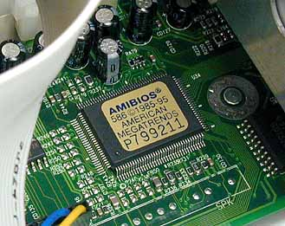
Quá trình khởi động máy tính (2)
(2) ROM chứa mã nguồn “boot”
  Loại phần mềm chỉ đọc này gọi là firmware
  Với x86, chương trình BIOS thực hiện lần lượt các công việc:
    Kiểm tra cấu hình trong CMOS (complementary metal oxide semiconductor)
    Nạp trình quản lý ngắt (interrupt handler) và các trình điều khiển thiết bị
    Khởi tạo các thanh ghi và quản lý nguồn năng lượng(power management)
    Thực hiện quá trình kiểm tra phần cứng
    (POST – power-on self-test)
    Hiển thị các thiết lập hệ thống
    Xác định các thiết bị có khả năng khởi động
    Tiếp tục quá trình khởi động
  Nạp và thực thi chương trình boot loader.
Notes:
Interrupt handlers are small pieces of software that act as translators between the hardware components and the operating system. For example, when you press a key on your keyboard, the signal is sent to the keyboard interrupt handler, which tells the CPU what it is and passes it on to the operating system. The device drivers are other pieces of software that identify the base hardware components such as keyboard, mouse, hard drive and floppy drive. Since the BIOS is constantly intercepting signals to and from the hardware, it is usually copied, or shadowed, into RAM to run faster.

Slide 59
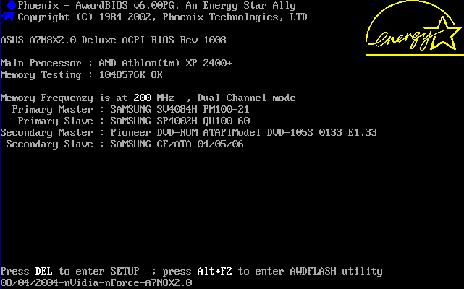
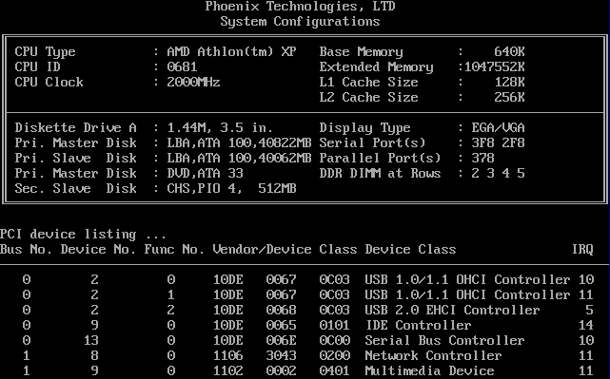
Thực thi firmware

Slide 60
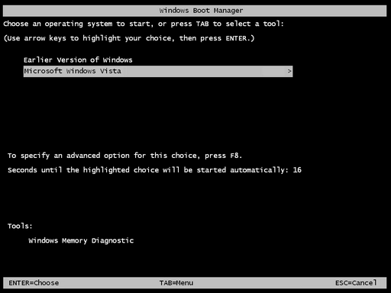
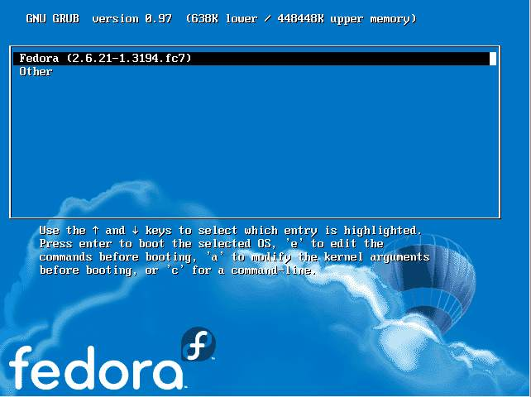
Quá trình khởi động máy tính (3)
(3) Boot loader sau đó nạp phần còn lại của HĐH. Chú ý rằng tại thời điểm này HĐH vẫn chưa chạy
  Boot loader hiểu được nhiều hệ điều hành khác nhau
  Boot loader hiểu được nhiều phiên bản khác nhau của các HĐH
  Đã bao giờ nghe “dual boot” ?

Slide 61
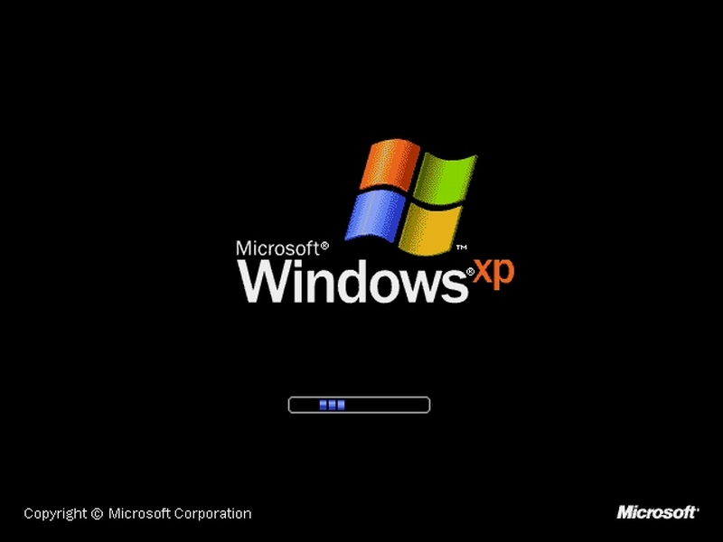
Nạp hệ điều hành

Slide 62
Tại sao phải cần 1 chương trình Boot?
Tại sao ta không lưu HĐH vào trong ROM?
Tách HĐH ra khỏi phần cứng
  Nhiều HĐH hay Các phiên bản HĐH khác nhau
Muốn boot từ nhiều thiết bị khác nhau
  V.d. bảo mật thông qua network boot
HĐH thường khá lớn (4-8MB). Không nên làm giống như firmware
ĐH KHTN TpHCM
TH 106: Hệ điều hành

Slide 63
Tuần tới
Tiến trình
Đọc Silberschatz chương Process
ĐH KHTN TpHCM
TH 106: Hệ điều hành

